Slide 1

Муниципальное бюджетное дошкольное образовательное учреждение
«Детский сад комбинированного вида №2 «Дружная семейка»
Клуб 90х60х90
Тема: «Зимний сон»

Slide 2


Slide 3
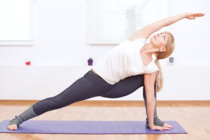

Slide 4


Slide 5


Slide 6


